Slide 1
KONFERENCE VODNÍ TOKY 2023
Operační program Životní prostředí
Národní plán obnovy
Klima
Voda
21. 11. 2023, Hradec Králové
Příroda
Ing. Jan Kříž│Vrchní ředitel sekce Ekonomiky životního prostředí

Slide 2

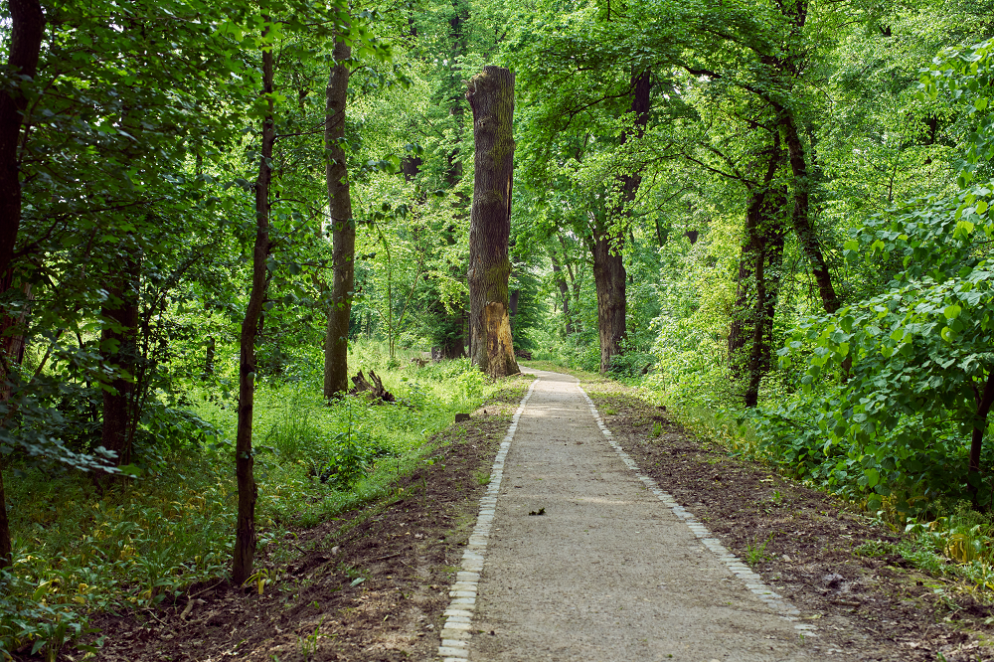
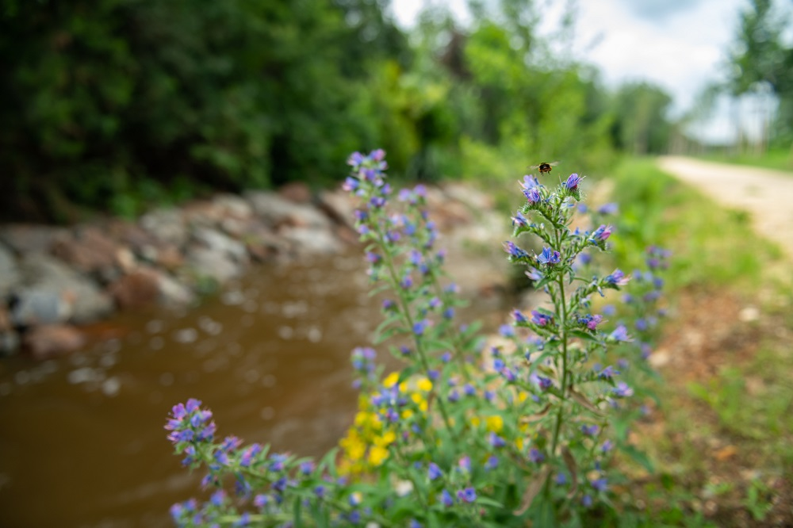
Operační program životní prostředí 2014 – 2020
Dosažené výsledky
  Délka revitalizovaných vodních toků: 77,3 km
  Zabezpečení migrační prostupnosti říční sítě: 78 km
  Počet lokalit se zvýšenou biodiverzitou: 941 lokalit
  Počet lokalit, kde byly posíleny ekosystémové funkce krajiny: 2 566 lokalit
  Celkový počet vysazených stromů: 41 398 ks
  Celková plocha dotčená opatřeními na podporu ZCHÚ a soustavy Natura 2000:
  15 tis. km² (včetně ÚSES)
  Plocha stanovišť, která jsou podporována s cílem zlepšit jejich stav zachování: 660 km²
Notes:
Jedná se o cílové hodnoty (závazky) z projektů s RoPD.
Dosažené hodnoty jsou následující:
Délka revitalizovaných vodních toků: 57,8 km (75 % závazku z projektů)
Zabezpečení migrační prostupnosti říční sítě: 29 km (37 % závazku z projektů)
Počet lokalit se zvýšenou biodiverzitou: 478 lokalit (51 % závazku z projektů)
Počet lokalit, kde byly posíleny ekosystémové funkce krajiny: 2 248 lokalit (88 % závazku z projektů)
Celkový počet vysazených stromů: 29 531 ks (71 % závazku z projektů)
Celková plocha dotčená opatřeními na podporu ZCHÚ a soustavy Natura 2000: 4 tis. km² (27 % závazku z projektů)
Plocha stanovišť, která jsou podporována s cílem zlepšit jejich stav zachování: 418 km² (63 % závazku z projektů)

Slide 3

CELKOVÁ ALOKACE OPERAČNÍHO PROGRAMU ŽIVOTNÍ PROSTŘEDÍ PRO OBDOBÍ 2021 - 2027
= CCA 60 MLD. KČ*

Slide 4
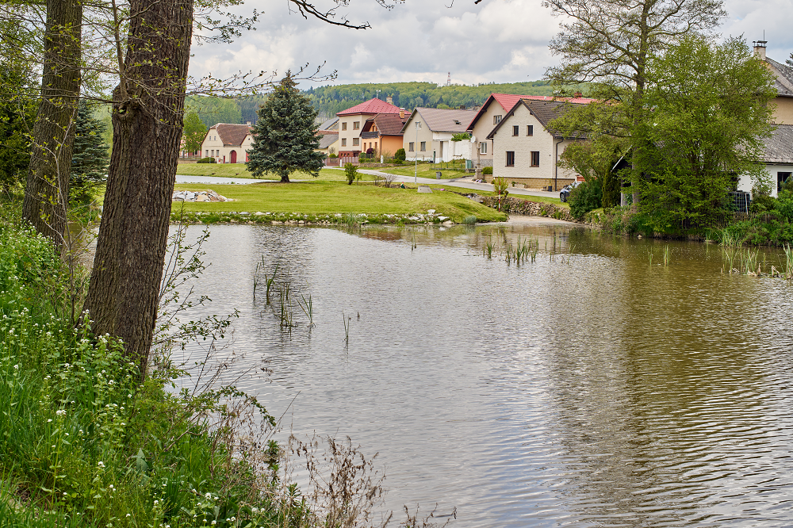
Operační program životní prostředí 2021 – 2027
PLÁNOVANÉ CÍLOVÉ hodnoty programu
  Cílové hodnoty indikátorů uvedené v Programovém dokumentu:
  Zelená infrastruktura vybudovaná/modernizovaná v souvislosti s přizpůsobováním se změnám klimatu: 2 730 ha
  Počet obyvatel, kteří mají prospěch z protipovodňových opatření: 401 000 osob
  Počet obyvatel, kteří mají prospěch z opatření na ochranu před přírodními katastrofami souvisejícími s klimatem
  (jinými než povodně nebo požáry): 612 209 osob
  Zelená infrastruktura podpořená pro jiné účely než přizpůsobování se změnám klimatu: 708 ha
  Rozloha lokalit náležejících do sítě Natura 2000, na něž se vztahují ochranná a rekultivační opatření: 2 395 ha
Notes:
Jedná se o hodnoty z PD.
Cílové hodnoty z projektů jsou minimální:
Zelená infrastruktura vybudovaná nebo modernizovaná v souvislosti s přizpůsobováním se změnám klimatu: 1 167 ha (43 % cíle programu)
Počet obyvatel, kteří mají prospěch z protipovodňových opatření: 112 osob (0,03 % cíle programu)
Počet obyvatel, kteří mají prospěch z opatření na ochranu před přírodními katastrofami souvisejícími s klimatem (jinými než povodně nebo požáry): 276 654 osob (45 % cíle programu)
Zelená infrastruktura podpořená pro jiné účely než přizpůsobování se změnám klimatu: 262 ha (37 % cíle programu)
Rozloha lokalit náležejících do sítě Natura 2000, na něž se vztahují ochranná a rekultivační opatření: 676 ha (28 % cíle programu)

Slide 5


TEMATICKÉ ROZDĚLENÍ SC 1.3 (Příroda a voda)
V OPŽP 2021-2027
KLIMA - PŘÍRODA
tvorba nových a obnova stávajících přírodě blízkých vodních prvků v krajině včetně sídel (FS)
tvorba nových a obnova stávajících veg. prvků a struktur, včetně opatření proti vodní a větrné erozi
úprava lesních porostů směrem k přirozené struktuře a druhové skladbě
zakládání a obnova veřejné sídelní zeleně
odstranění či eliminace negativních funkcí odvodňovacích zařízení v krajině
zpracování studií a plánů
tvorba nových a obnova stávajících přírodě blízkých vodních prvků v krajině včetně sídel a vegetační krajinné prvky (ERDF)
KLIMA - VODA
7. realizace protipovodňových opatření
8. realizace opatření ke zpomalení odtoku, pro vsak, retenci a akumulaci srážkové vody; realizace zelených střech; opatření na využití šedé vody; opatření pro řízenou dotaci podzemních vod
9. podpora preventivních opatření proti povodním a suchu
10. podpora povodňové operativy
11. monitoring a rebilance dlouhodobě využitelných zdrojů podzemních vod pro obce v krystaliniku Českého masivu

Slide 6
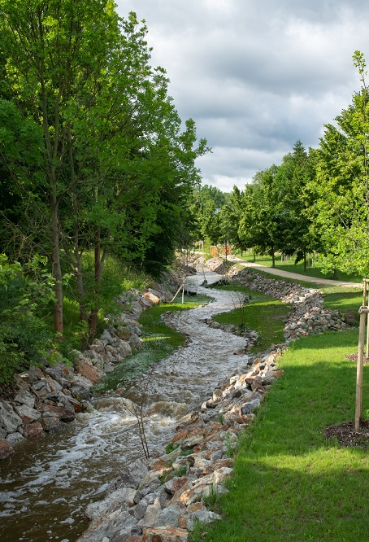
SC 1.3 Klima – příroda V OPŽP 2021-2027
    1.3.11.1 TVORBA NOVÝCH A OBNOVA STÁVAJÍCÍCH PŘÍRODĚ BLÍZKÝCH VODNÍCH PRVKŮ V KRAJINĚ VČETNĚ SÍDEL:
    1.3.11.1.1 Vytváření a obnova tůní (mokřadů)
      Míra dotace: 100 %
    1.3.11.1.2 Malé vodní nádrže
        Míra dotace: 60 %. V případě realizace které jsou plošně z více než 50 % realizovány na území ZCHÚ/lokality soustavy Natura 2000, je míra dotace 85 %.
    1.3.11.1.3 Revitalizace a renaturace vodních toků a niv
    Míra dotace: 100 %
    1.3.11.4.4 Nákup pozemků pro podporu renaturačních procesů vodních toků
    Míra dotace: znalecký posudek
Rakovský potok podpořený z OPŽP 14-20
Notes:
Projekty z FS – pouze prostřednictvím projektového schématu AOPK
Projekty ERDF – 1.3.11 prostřednictvím SFŽP

Slide 7
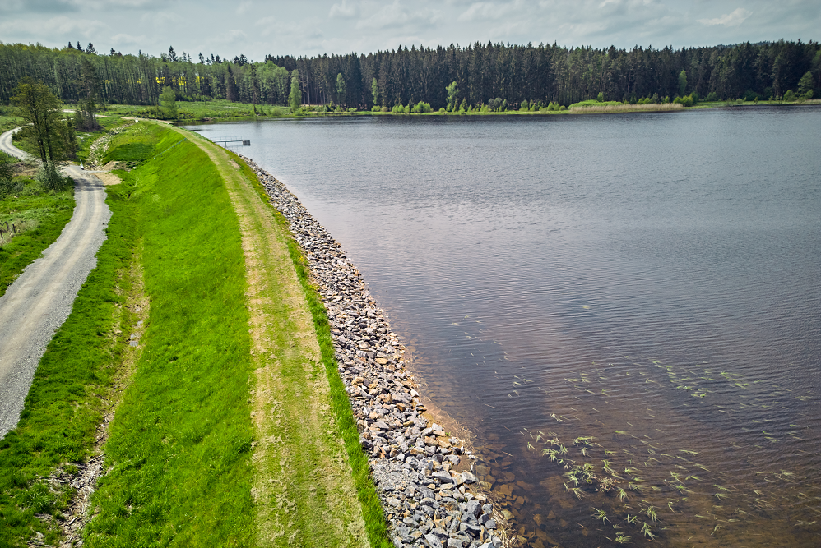
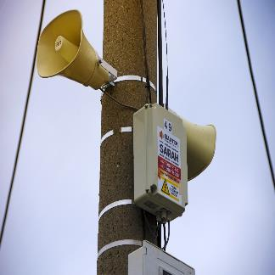
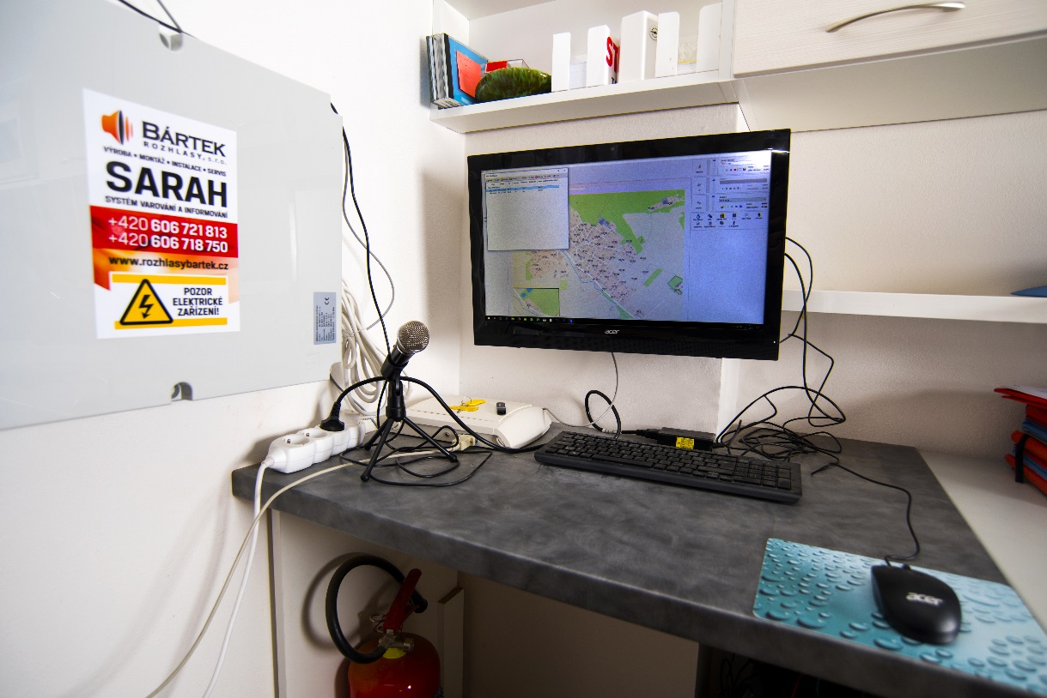
SC 1.3 KLIMA-VODA V OPŽP 2021-2027
1.3.3 REALIZACE PROTIPOVODŇOVÝCH OPATŘENÍ
Příjemci podpory: veřejný sektor
Výše podpory: 85 % CZV, Bonifikace míry podpory 100 % CZV pro realizace opatření podporujících přirozený tlumivý rozliv povodní v nivách, realizace přírodě blízkých opatření a uvolňování území ohrožených povodněmi
1.3.5 PREVENTIVNÍ OPATŘENÍ PROTI POVODNÍM A SUCHU
Příjemci podpory: veřejný sektor
Výše podpory: 50 - 100% CZV dle opatření
1.3.6 PODPORA POVODŇOVÉ OPERATIVY, ZVYŠOVÁNÍ POVĚDOMÍ OBYVATEL O POVODŇOVÉM RIZIKU, ZVYŠOVÁNÍ RESILIENCE CITLIVÝCH OBJEKTŮ PŘED POVODNĚMI
Příjemci podpory: veřejný sektor
Výše podpory: 85% CZV dle opatření
Notes:
PREVENTIVNÍ OPATŘENÍ PROTI POVODNÍM A SUCHU
budování a modernizace komplexního systému předpovědní služby zahrnující budování
a modernizaci měřicích sítí, infrastruktury a nástrojů systémů včasné výstrahy na celostátní úrovni,
budování a rozšíření varovných a výstražných systémů v rámci hlásné povodňové služby na lokální úrovni,
upgrade lokálních varovných systémů, které nevyhovují požadavkům stanoveným dle dohody Hasičským záchranným sborem ČR,
tvorba digitálních povodňových plánů v území, kde dosud neexistují,
studie odtokových poměrů v povodí včetně návrhů možných opatření,
zpracování podkladů pro přípravu plánů pro zvládání povodňových rizik v oblastech s významným povodňovým rizikem,
zpracování podkladů pro stanovení záplavových území (ZÚ),
zpracování podkladů pro vymezení území ohroženého zvláštní povodní pro vodní díla III. a IV. kategorie z hlediska technickobezpečnostního dohledu.
PREVENTIVNÍ OPATŘENÍ PROTI POVODNÍM A SUCHU
budování a modernizace komplexního systému předpovědní služby zahrnující budování
a modernizaci měřicích sítí, infrastruktury a nástrojů systémů včasné výstrahy na celostátní úrovni,
budování a rozšíření varovných a výstražných systémů v rámci hlásné povodňové služby na lokální úrovni,
upgrade lokálních varovných systémů, které nevyhovují požadavkům stanoveným dle dohody Hasičským záchranným sborem ČR,
tvorba digitálních povodňových plánů v území, kde dosud neexistují,
studie odtokových poměrů v povodí včetně návrhů možných opatření,
zpracování podkladů pro přípravu plánů pro zvládání povodňových rizik v oblastech s významným povodňovým rizikem,
zpracování podkladů pro stanovení záplavových území (ZÚ),
zpracování podkladů pro vymezení území ohroženého zvláštní povodní pro vodní díla III. a IV. kategorie z hlediska technickobezpečnostního dohledu.
PREVENTIVNÍ OPATŘENÍ PROTI POVODNÍM A SUCHU
Návaznost na povodňovou Směrnici, obdobně jako v OPŽP 2014 – 2020:
tvorba digitálních povodňových plánů v území, kde dosud neexistují, nebo pro subjekty, které si dosud digitální povodňový plán nepořídily (např. obce, města, obce s rozšířenou působností, kraje),
zpracování podkladů pro přípravu plánů pro zvládání povodňových rizik v oblastech s významným povodňovým rizikem,
zpracování podkladů pro stanovení záplavových území (ZÚ),
zpracování podkladů pro vymezení území ohroženého zvláštní povodní pro vodní díla III. a IV. kategorie z hlediska technickobezpečnostního dohledu.
Nová opatření v rámci OPŽP 2021 – 2027:
studie odtokových poměrů v povodí včetně návrhů možných adaptačních opatření s důrazem na ochranu před povodněmi a suchem,
generel odtokových poměrů urbanizovaného povodí,
plán odvádění extrémních srážek v urbanizovaném území,

Slide 8
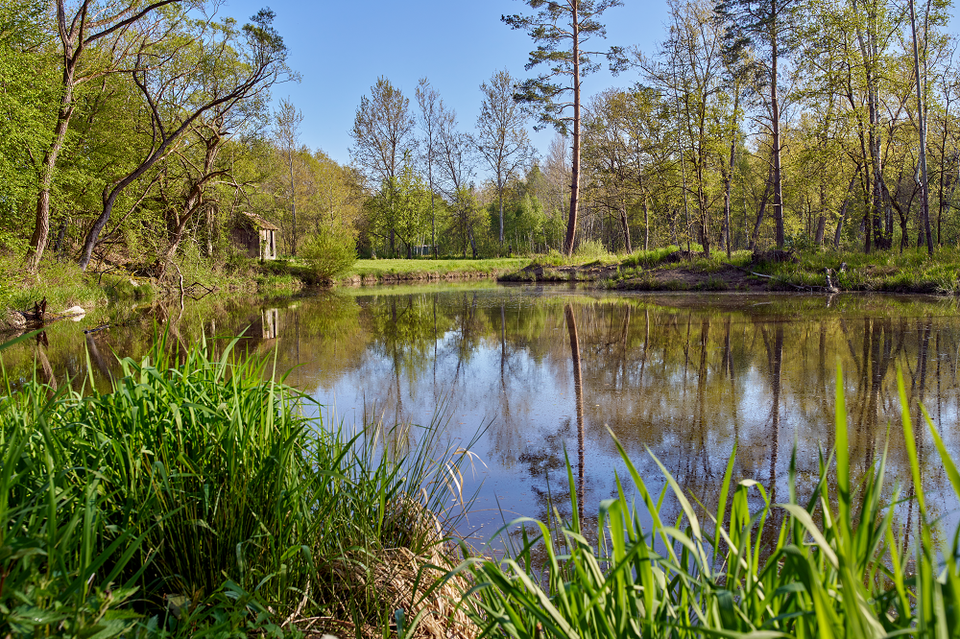
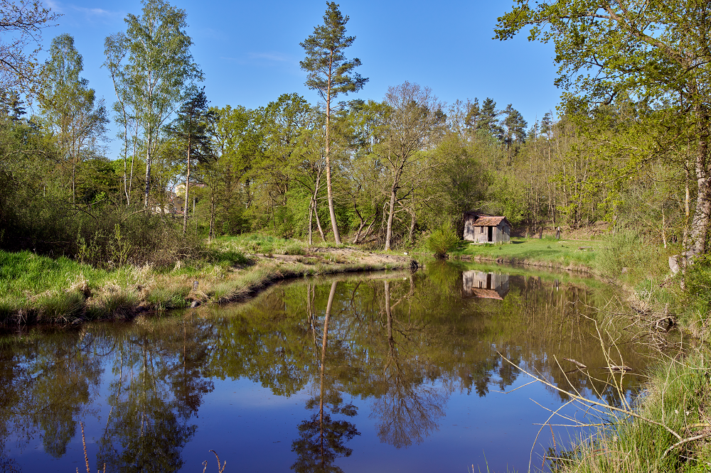
Sc 1.6 BIODIVERZITA V OPŽP 2021-2027
    1.6.1 PODPORA PŘÍRODNÍCH STANOVIŠŤ A DRUHŮ A PÉČE O NEJCENNĚJŠÍ ČÁSTI PŘÍRODY A KRAJINY:
    1.6.1.1 Obnova a péče o přírodní stanoviště a druhy – např.: Péče o vodní a mokřadní biotopy vázané na tůně, rašeliniště, prameniště, vodní toky,…
      Míra podpory pro projekty výstavba a komplexní (zásadní) rekonstrukce malých vodních nádrží, odbahnění vodních nádrží v biocentru ÚSES – 70 %
      Bonifikace míry podpory pro projekty péče o vodní a mokřadní biotopy vázané na tůně, rašeliniště, prameniště, vodní toky a jejich nivy (revitalizace a renaturace) a další mokřady s výjimkou MVN – 100 %
  1.6.1.2 Péče o chránění území např.: péče o vodní a mokřadní biotopy vázané na tůně, rašeliniště, prameniště, vodní toky a jejich nivy (revitalizace a renaturace), MVN (které neslouží k chovu ryb a vodní drůbeže nebo slouží jenom k takovému chovu ryb, který neoslabí její ekologické funkce) a další mokřady
      Míra podpory: 90 %
      Míra podpory (% CZV) pro projekty výstavba a komplexní (zásadní) rekonstrukce malých vodních nádrží, odbahnění vodních nádrží v CHÚ 85 %
Biotop slepého ramene řeky Lužnice

Slide 9
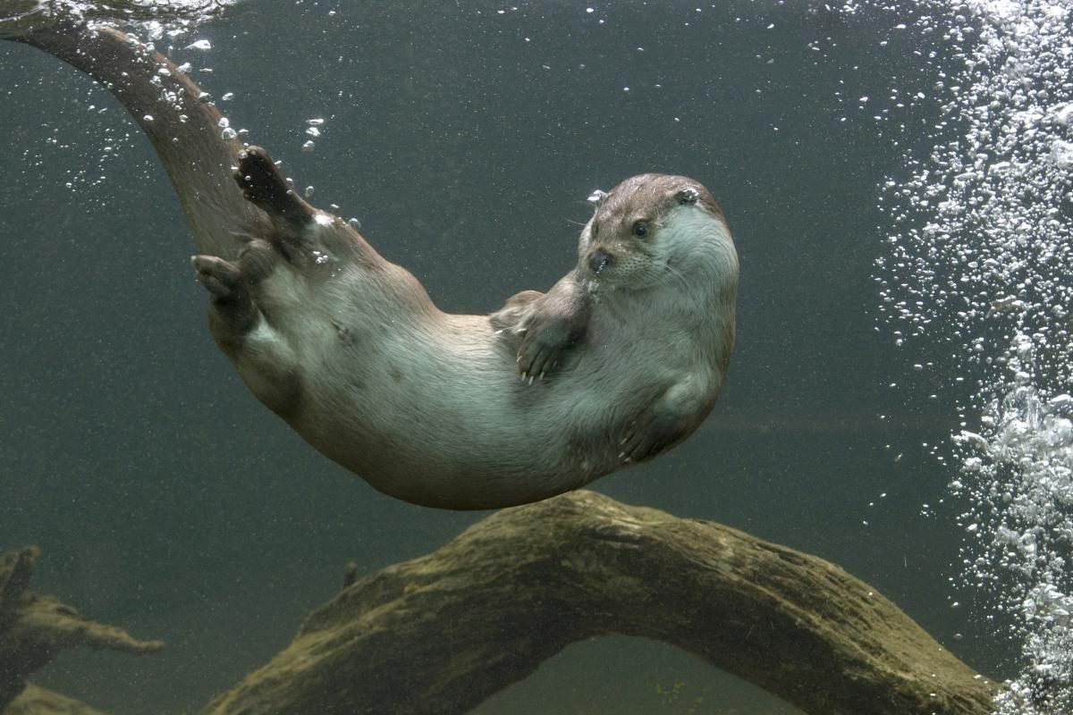
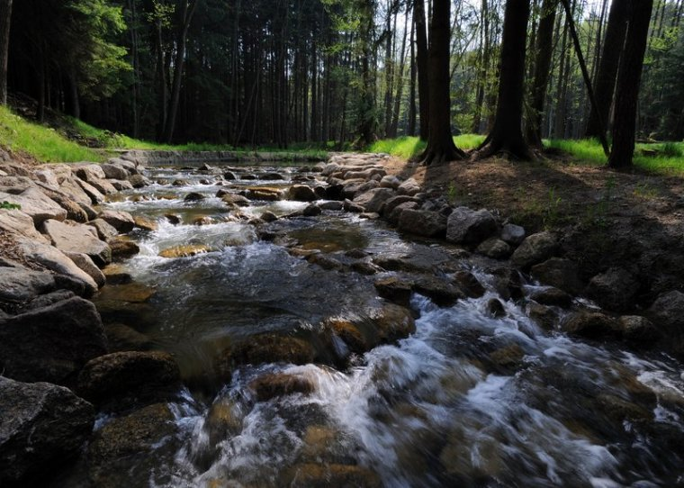
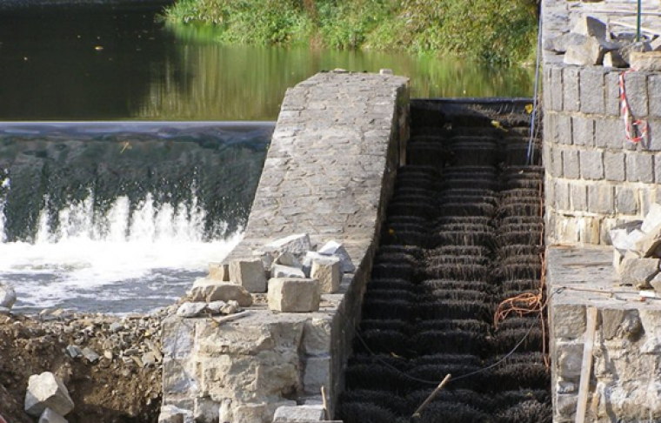

Sc 1.6 BIODIVERZITA V OPŽP 2021-2027
1.6.2 ZPRŮCHODNĚNÍ MIGRAČNÍCH PŘEKÁŽEK PRO ŽIVOČICHY
Mezi podporované typy projektů a aktivit patří:
Zprůchodnění migračních překážek pro vodní živočichy
  V rámci projektu může být řešeno na všech vodních tocích ČR:
  Odstranění či eliminace migrační překážky
  V rámci Koncepce zprůchodnění říční sítě či příslušných plánů dílčích povodí:
  Zprůchodnění migrační překážky na vodním toku pomocí rybího přechodu
  Opatření podporující poproudovou migraci
  Zvýšení účinnosti stávajích rybích přechodů
  Omezování úmrtnosti vodních živočichů
Příjemci podpory: veřejný i soukromý sektor
Výše podpory: 70 -100 % CZV
S ohledem na naplněnost alokace podanými projekty v rámci 31. výzvy není aktuálně plánované vyhlášení dalších výzev.

Slide 10
VYBRANÉ stavy Výzev v OPŽP 2021-2027
STAV ČERPÁNÍ VÝZEV K 10.11.2023
Číslo výzvy | Datum zahájení příjmu žádostí | Datum ukončení příjmu žádostí | Finanční alokace (Kč) | Počet zaregistrovaných žádostí | Příspěvek unie –zaregistrovaných (Kč) | % naplnění fin. alokace výzvy připadající na příspěvek Unie | Počet schválen. žádostí o podporu | Příspěvek Unie schválených (Kč) | Proplaceno (Kč)
MŽP_19. výzva, SC 1.3, opatření 1.3.3 a 1.3.4, průběžná | 14.09.2022 | 31.10.2023 | 2 500 000 000 | 206 | 3 008 210 227 | 120% | 38 | 879 255 180 | 1 702 373
MŽP_22. výzva, SC 1.3, opatření 1.3.5, průběžná | 16.11.2022 | 28.04.2023 | 165 307 719 | 9 | 165 656 512 | 100% | 7 | 165 307 720 | 0
MŽP_31. výzva, SC 1.6, Opatření 1.6.2, průběžná | 31.10.2022 | 31.08.2023 | 290 000 000 | 18 | 467 190 840 | 161% | 2 | 63 087 279 | 0
MŽP_34. výzva, SC 1.6, Opatření 1.6.7 kolová | 01.02.2023 | 31.05.2023 | 150 000 000 | 30 | 61 028 877 | 41% | 30 | 61 513 592 | 0
MŽP_46. výzva, SC 1.3, Opatření 1.3.11, průběžná pro MRR | 12.07.2023 | 26.04.2024 | 600 000 000 | 7 | 64 617 703 | 11% | 0 | 0 | 0
MŽP_48. výzva, SC 1.3, Opatření 1.3.5, průběžná | 28.06.2023 | 15.12.2023 | 250 000 000 | 12 | 22 554 448 | 9% | 4 | 11 695 849 | 0
MŽP_47. výzva, SC 1.3, Opatření 1.3.11, průběžná | 12.07.2023 | 26.04.2024 | 600 000 000 | 12 | 242 876 557,21 | 40% | 0 | 0 | 0
1.3.3 Realizace protipovodňových opatření
1.3.4 Realizace opatření ke zpomalení odtoku, pro vsak, retenci a akumulaci srážkové vody vč. jejího dalšího využití; realizace zelených střech
1.3.5 Podpora preventivních opatření proti povodním a suchu (komplexní systém předpovědní služby na celostátní úrovni, zpracování podkladů pro stanovení záplavových území)
1.6.2 Zprůchodnění migračních překážek
1.6.7 Průzkum rozsahu znečištění horninového prostředí a rizik s ním spojených, včetně návrhu efektivního řešení
1.3.11 Podpora přírodě blízkých opatření v krajině a sídlech
Notes:
https://opzp.cz/dokument/2991

Slide 11
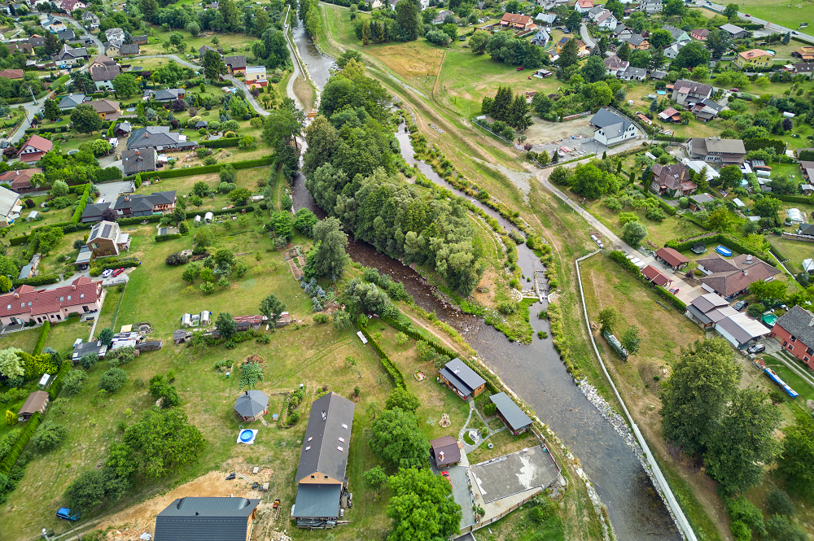
Projekty PODNIKU POVODÍ v OPŽP 2021-2027
SC 1.3
SC 1.6
PROJEKTY PODNIKU POVODÍ | PŘÍSPĚVEK EU (V CZV)
Povodí Labe, státní podnik | 322 240 645
MŽP_19. výzva, SC 1.3, opatření 1.3.3 a 1.3.4, průběžná | 307 966 882
MŽP_22. výzva, SC 1.3, opatření 1.3.5, průběžná | 14 273 762
Povodí Moravy, s.p. | 309 613 449
MŽP_19. výzva, SC 1.3, opatření 1.3.3 a 1.3.4, průběžná | 297 866 495
MŽP_22. výzva, SC 1.3, opatření 1.3.5, průběžná | 11 398 160
MŽP_48. výzva, SC 1.3, Opatření 1.3.5, průběžná | 348 793
Povodí Odry, státní podnik | 6 983 264
MŽP_46. výzva, SC 1.3, Opatření 1.3.11, průběžná pro MRR | 6 983 264
Celkový součet v SC 1.3 | 638 837 357
PROJEKTY PODNIKU POVODÍ | PŘÍSPĚVEK EU (V CZV)
Projekty podané do 34. výzvy na Opatření: Průzkum kontaminace životního prostředí
Povodí Labe, státní podnik | 1 273 209
Projekty podané do 31. výzvy na Opatření: Zprůchodnění migračních překážek
Povodí Moravy, s.p. | 48 367 825
Povodí Odry, státní podnik | 120 952 537
Povodí Ohře, státní podnik | 25 404 697
Celkový součet ve SC 1.6 | 195 998 268
Notes:
Projekty v pozitivních stavech.

Slide 12
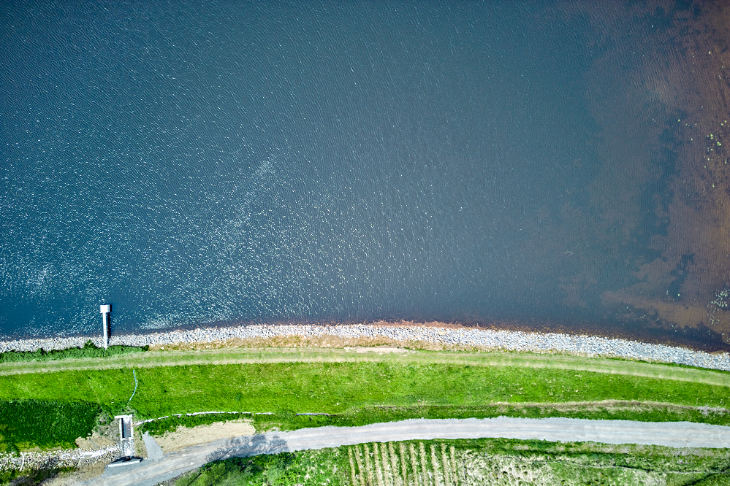
AKTUÁLNĚ VYHLÁŠENÉ VÝZVY OPŽP V OBLASTI SC 1.3
V OPŽP 2021-2027
Podpora preventivních opatření proti povodním a suchu, zejména budování, rozšíření, zkvalitnění a obnova monitorovacích, předpovědních, hlásných, výstražných a varovných systémů; zpracování digitálních povodňových plánů, zpracování analýzy odtokových poměrů
Číslo výzvy | Název výzvy | Upřesnění zacílení výzvy | Předpokládané datum zahájení příjmu žádostí | Předpokládané datum ukončení příjmu žádostí | Alokace plánované výzvy
046 047 | MŽP_46. a 47. výzva, SC 1.3, Opatření 1.3.11, průběžná pro MRR a PR | Tvorba nových a obnova stávajících přírodě blízkých vodních prvků v krajině včetně sídel; Vegetační krajinné prvky (včetně skladebných prvků ÚSES) | 12.07.2023 | 26.04.2024 | 600 000 000 600 000 000
049 | MŽP_49. výzva, SC 1.3, Opatření 1.3.5, průběžná | Zpracování podkladů pro přípravu plánů pro zvládání povodňových rizik v oblastech s významným povodňovým rizikem. | 23.08.2023 | 24.11.2023 | 150 000 000
050 | MŽP_50. výzva, SC 1.3, Opatření 1.3.5, průběžná | Budování a modernizace komplexního systému předpovědní služby zahrnující budování a modernizaci měřicích sítí, infrastruktury a nástrojů systémů včasné výstrahy na celostátní úrovni. | 20.09.2023 | 23.02.2024 | 150 000 000
048 | MŽP_48. výzva, SC 1.3, Opatření 1.3.5, průběžná | Budování a rozšíření varovných a výstražných systémů, pořízení nových varovných systémů na lokální úrovni, tvorba digitálních povodňových plánů, tvorba aktivního harmonogramu činností povodňových komisí, generel odtokových poměrů urbanizovaného povodí, plán odvádění extrémních srážek v urbanizovaném území, zpracování podkladů pro stanovení záplavových území (ZÚ), zpracování podkladů pro vymezení území ohroženého zvláštní povodní. | 28.06.2023 | 15.12.2023 | 250 000 000
Notes:
46 a 47. výzva financována z ERDF pro méně rozvinuté a přechodové regiony.
49. výzva:
Tato výzva pokrývá zpracování podkladů pro přípravu plánů pro zvládání povodňových rizik v oblastech s významným povodňovým rizikem.
Jedná se o nutné podklady pro zpracování Plánů pro zvládání povodňových rizik, které jsou v přímé gesci MŽP a jsou nezbytné pro plnění požadavků Směrnice 2007/60/ES o vyhodnocování a zvládání povodňových rizik v rámci přípravy 3. plánovacího období. Obdobná výzva pro zpracování podkladů pro aktuálně platné plány pro zvládání povodňových rizik byla vypsána v minulém programovém období 2014–2020. Oprávnění žadatelé jsou správci vodních toků a hl. město Praha.
48. Výzva
Oprávnění žadatelé: veřejný sektor (obce, městské části hl. města Prahy,kraje) a příspěvkové organizace zřízené OSS a ÚSC, organizační složky státu, státní podniky. Podporovaná opatření jsou jiná, než v rámci 49. výzvy:
budování a rozšíření varovných a výstražných systémů v rámci hlásné povodňové
služby na lokální úrovni,
• pořízení nových varovných systémů, a to místo stávajících varovných systémů, které
nevyhovují aktuálním požadavkům stanoveným Hasičským záchranným sborem ČR
(upgrade varovných systémů),
tvorba digitálních povodňových plánů v území, kde dosud neexistují, nebo pro subjekty,
které si dosud digitální povodňový plán nepořídily (např. obce, města, obce
s rozšířenou působností, kraje),
tvorba aktivního harmonogramu činností povodňových komisí,
generel odtokových poměrů urbanizovaného povodí,
plán odvádění extrémních srážek v urbanizovaném území,
zpracování podkladů pro stanovení záplavových území (ZÚ),
zpracování podkladů pro vymezení území ohroženého zvláštní povodní pro vodní díla
III. a IV. kategorie z hlediska technickobezpečnostního dohledu

Slide 13
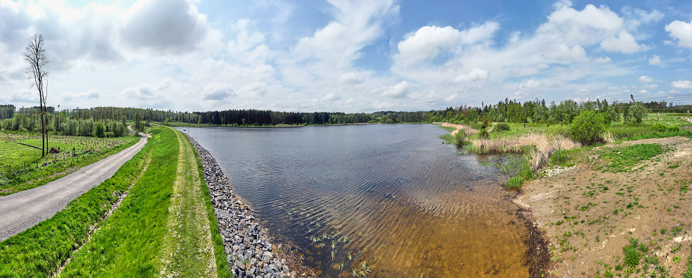
PLÁNOVÉ VÝZVY V ROCE 2024 V OPŽP V OBLASTI SC 1.3
Číslo výzvy | Název výzvy | Upřesnění zacílení výzvy | Předpokládané datum zahájení příjmu žádostí | Předpokládané datum ukončení příjmu žádostí | Alokace plánované výzvy
075 | MŽP_75. výzva, SC 1.3, opatření 1.3.5, průběžná | Budování a modernizace komplexního systému předpovědní služby zahrnující budování a modernizaci měřicích sítí, infrastruktury a nástrojů systémů včasné výstrahy na celostátní úrovni. | 29.5.2024 | 31.10.2024 | 100 000 000
070 | MŽP_70. výzva, SC 1.3, opatření 1.3.6, průběžná | Podpora povodňové operativy, zvyšování povědomí obyvatel o povodňovém riziku, zvyšování resilience citlivých objektů před povodněmi | 20.3.2024 | 31.10.2024 | 60 000 000
073 | MŽP_73. výzva, SC 1.3, opatření 1.3.11, průběžná pro MRR | Tvorba nových a obnova stávajících přírodě blízkých vodních prvků v krajině včetně sídel; Vegetační krajinné prvky (včetně skladebných prvků ÚSES) – ERDF 1.3.11 | 04.09.2024 | 31.03.2025 | 270 000 000
074 | MŽP_74. výzva, SC 1.3, opatření 1.3.11, průběžná pro PR | Tvorba nových a obnova stávajících přírodě blízkých vodních prvků v krajině včetně sídel; Vegetační krajinné prvky (včetně skladebných prvků ÚSES) – ERDF 1.3.11 | 04.09.2024 | 31.03.2025 | 270 000 000

Slide 14

KOMPLEXNÍ VODOHOSPODÁŘSKÉ STUDIE PROVEDITELNOSTI
Výzva POPFK č. 3/2023 v rámci NPO – komponenta 2.9 „Podpora biodiverzity a boj se suchem“, Investice 4
  podprogram 166 - Komplexní vodohospodářské studie a
  podprogram 167 - Opatření k naplňování komplexních vodohospodářských studií
Cíl výzvy:
zpracování studií k posouzení potenciálu zadržování vody v krajině, návrh konkrétních opatření a realizace 10 % navržených opatření.
Předložené studie budou s ohledem na rozsah řešeného území zpracované do různých úrovní detailu výstupů. Konkrétně je podpora určená pro tyto typy studií:
  Systematické řešení pro větší plochu povodí
  Řešení konkrétních problémů uceleného malého povodí nebo jeho části s plochou do 30 km²
  Studie proveditelnosti revitalizace vodního toku v podrobnosti zadání pro zpracování projektové dokumentace
Oprávnění příjemci: Správci vodních toků, kraje, obce
Alokace: Pro část realizovanou v rámci podprogramu 166: 74,173 mil. Kč
Pro realizaci opatření max. 15 % z ceny studie
Výše podpory: Výše podpory je poskytována až do výše 100 % celkových způsobilých výdajů.
Min. a max. výše dotace na jednu žádost není stanovena.
DPH není způsobilý výdaj.
Doba realizace: do 30. 6. 2025
Příjem žádostí: 26. 4. 2023 - 30. 11. 2023
Čerpání: ke konci října 2023 přijato 13 žádostí s požadovanou podporou 14,5 mil. Kč
https://dotace.nature.cz/-/vyzva-npo-popfk-c-3-pro-rok-2023
Notes:
Výzva POPFK č. 3/2023 v rámci NPO a Výzva POPFK č. 1/2024 v rámci NPO
DPH je způsobilým výdajem - s výjimkou následujících situací:
akce je realizována svépomocí,
žadatel je plátcem DPH a může uplatnit odpočet DPH na vstupu.
Komentář:
V rámci NPO není DPH uznatelným výdajem. Vzhledem k charakteru opatření a struktuře žadatelů programu Podpora obnovy přirozených funkcí krajiny by neproplacení DPH způsobilo v řadě situací až nemožnost čerpání dotací. Proto je u výzev financovaných z NPO vyhlášených v rámci programu Podpora obnovy přirozených funkcí krajiny (NPO-POPFK) DPH uznatelným výdajem (kromě 2 uvedených případů) a je kryto z jiných zdrojů (ne z NPO). V roce 2022 bylo DPH kryto z prostředků Programu péče o krajinu (PPK). Na rok 2023 a část roku 2024 se podařilo získat prostředky ze státního rozpočtu (od Ministerstva financí).

Slide 15
NPO - ADAPTACE EKOSYSTÉMŮ NA ZMĚNU KLIMATU
Výzva POPFK č. 1/2024 v rámci NPO – komponenta 2.9 „Podpora biodiverzity a boj se suchem“, Investice 4
  podprogram 165 - Adaptace vodních, nelesních a lesních ekosystémů na změnu klimatu.
Každoroční výzva
Předmětem podpory:
  Zlepšení druhové a prostorové skladby lesa
  Péče o cenné nelesní terestrické biotopy
  Tvorba a obnova mokřadů (vč. tůní a malých vodních nádrží)
  Revitalizace a renaturace vodních toků
  Výsadby dřevin mimo les
Oprávnění příjemci: Všechny fyzické i právnické osoby - s výjimkou
krajů
velkých právnických osob s ekonomickou činností „Rostlinná a živočišná výroba,
myslivost a souvis. činnost“
Alokace: 80 mil. Kč
Výše podpory: Výše podpory je poskytována až do výše 100 % celkových způsobilých výdajů.
Max. výše podpory je 250 000 Kč na jeden projekt. Min výše podpory není stanovena.
DPH není způsobilý výdaj.
Doba realizace: do 30. 6. 2025
Příjem žádostí: 1. 11. 2023 – 29. 3. 2024
Notes:
Výzvě 1/2024 předcházely výzvy č. 1/2022 a 1/2023:
Z výzvy NPO – POPFK 1/2022 bylo proplaceno 236 žádostí za 26,5 mil. Kč, ostatní opatření budou proplacena či realizována až v následujících letech (alokace byla 60 mil. Kč).
V rámci výzvy NPO – POPFK 1/2023 bylo podáno 574 žádostí za 83,2 mil. Kč (alokace byla 80 mil. Kč). Vydáno bylo prozatím rozhodnutí o poskytnutí dotace na 394 žádostí za 46 mil. Kč a 135 žádostí za 30,7 mil. Kč je v procesu administrace.
Výzva POPFK č. 3/2023 v rámci NPO a Výzva POPFK č. 1/2024 v rámci NPO
DPH je způsobilým výdajem - s výjimkou následujících situací:
akce je realizována svépomocí,
žadatel je plátcem DPH a může uplatnit odpočet DPH na vstupu.
Komentář:
V rámci NPO není DPH uznatelným výdajem. Vzhledem k charakteru opatření a struktuře žadatelů programu Podpora obnovy přirozených funkcí krajiny by neproplacení DPH způsobilo v řadě situací až nemožnost čerpání dotací. Proto je u výzev financovaných z NPO vyhlášených v rámci programu Podpora obnovy přirozených funkcí krajiny (NPO-POPFK) DPH uznatelným výdajem (kromě 2 uvedených případů) a je kryto z jiných zdrojů (ne z NPO). V roce 2022 bylo DPH kryto z prostředků Programu péče o krajinu (PPK). Na rok 2023 a část roku 2024 se podařilo získat prostředky ze státního rozpočtu (od Ministerstva financí).

Slide 16
NPO - ADAPTACE EKOSYSTÉMŮ NA ZMĚNU KLIMATU
Výzva NPŽP č. 4/2023 v rámci NPO – komponenta 2.9 „Podpora biodiverzity a boj se suchem“, Investice 4
Cílem výzvy je:
zlepšení ochrany před suchem a povodněmi prostřednictvím projektů efektivního zadržování vody v krajině a zlepšení ekologického a morfologického stavu vodních toků a niv
Předmětem podpory je:
revitalizace a renaturace vodních toků a niv
zprůchodnění migračních překážek pro vodní živočichy a opatření k omezování jejich úmrtnosti
Oprávnění příjemci: správci vodních toků, správy národních parků
Alokace: 712 mil. Kč (část prostředků NPO převedených z komponenty 2.6.1 MZe do komponenty 2.9.4 MŽP)
Výše příspěvku: Maximální výše celkové podpory na jeden projekt činí 100 % z celkových způsobilých výdajů.
Minimální způsobilé přímé realizační výdaje na projekt jsou stanoveny na 5 mil. Kč.
DPH není způsobilý výdaj.
Doba realizace: do 31. 12. 2025
Příjem žádostí: 7. 6. 2023 - 31. 12. 2023 (příjem žádostí prodloužen; původně do 30.10.2023)
Čerpání: V rámci podaných žádostí vyčerpána zhruba 50 % alokace.
https://www.narodniprogramzp.cz/nabidka-dotaci/detail-vyzvy/?id=120
Notes:
https://www.narodniprogramzp.cz/nabidka-dotaci/detail-vyzvy/?id=120
Výzva NPŽP č. 4/2023 v rámci NPO
DPH není způsobilým výdajem

Slide 17
Děkuji za pozornost.

